Slide 1
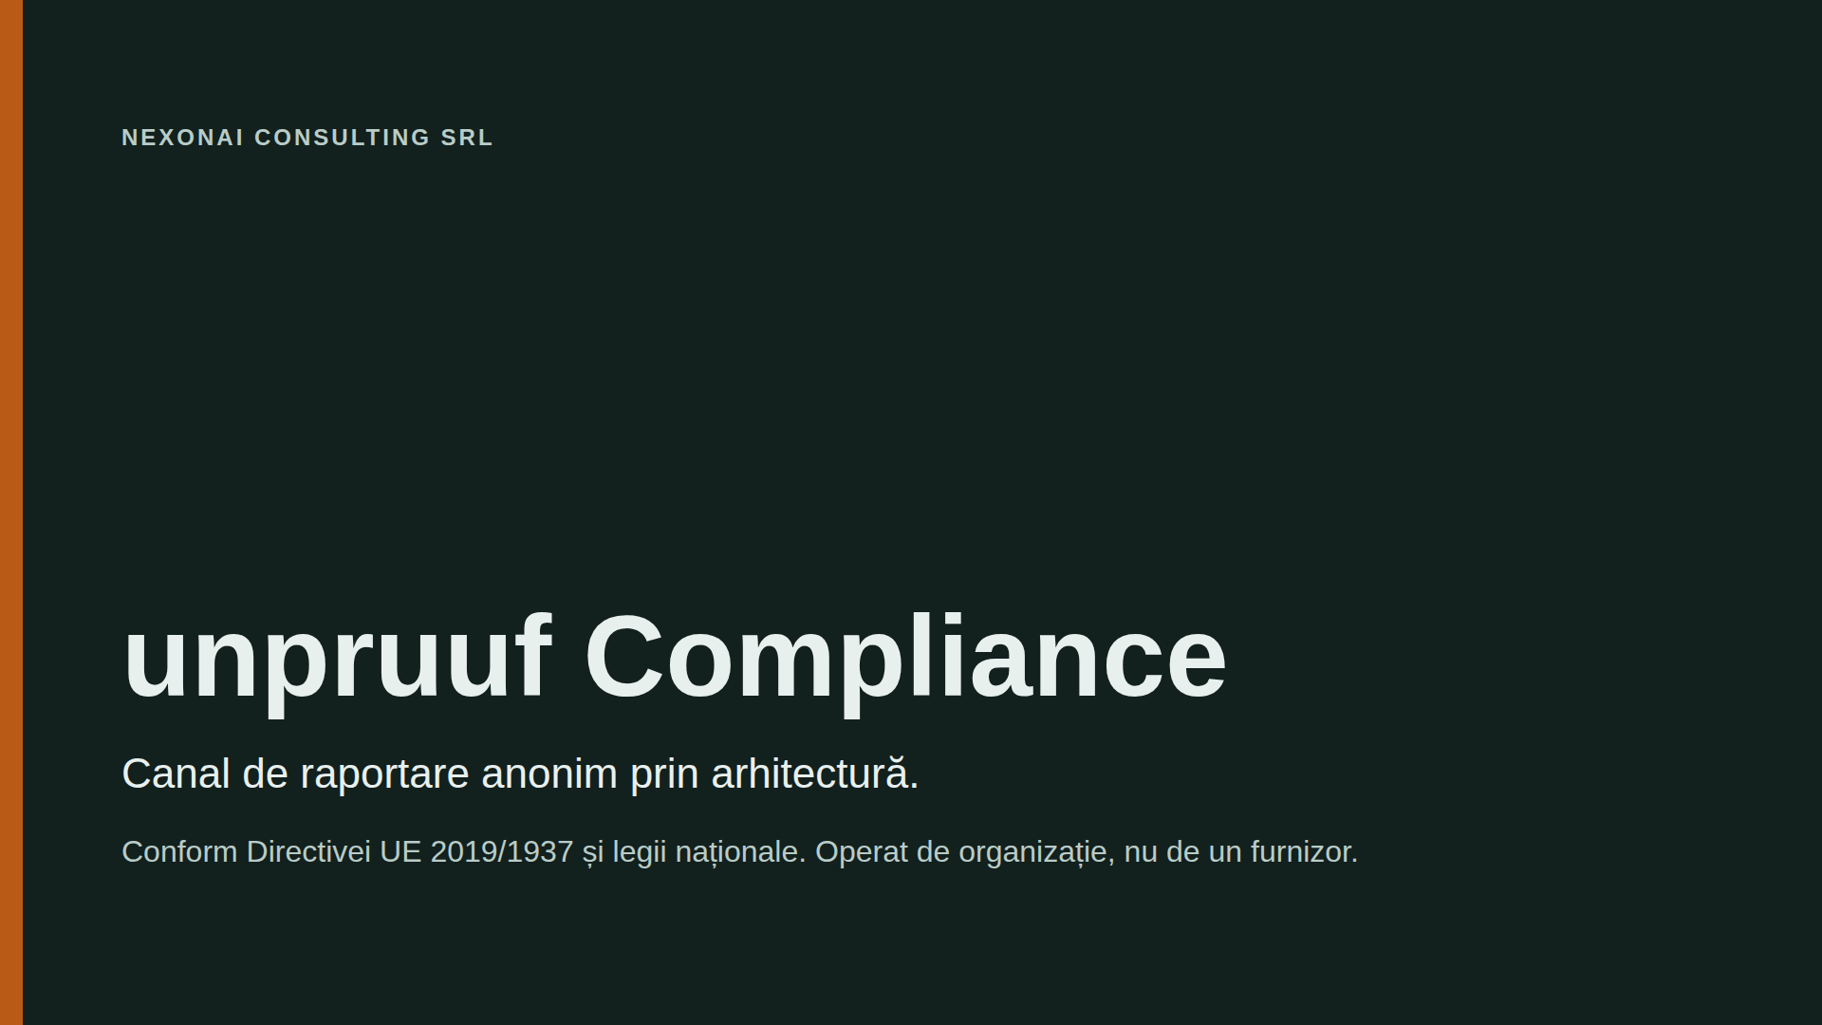

Slide 2
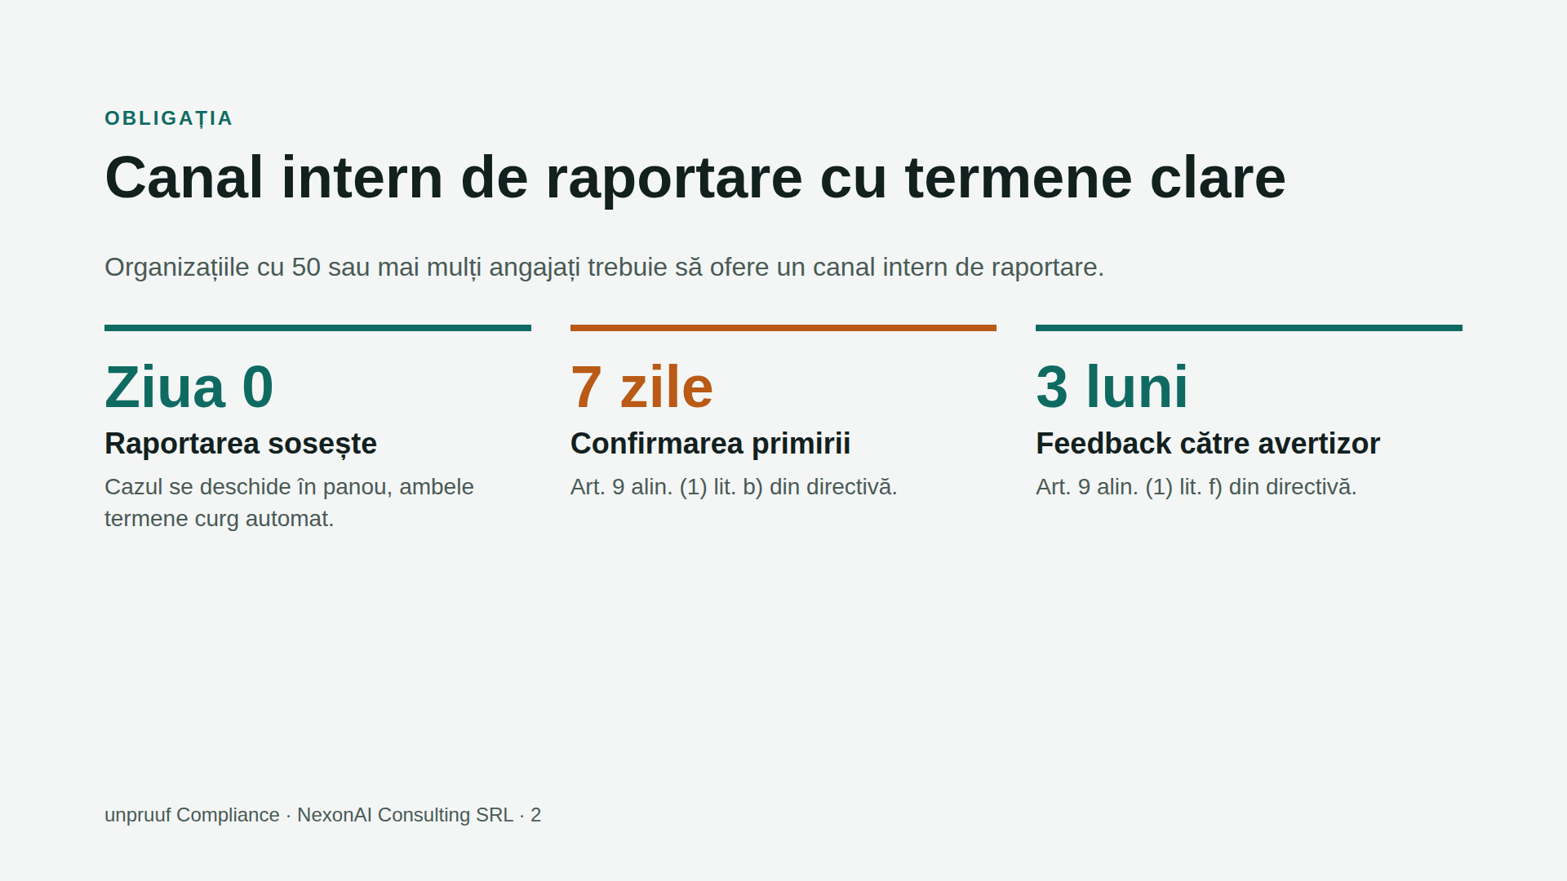

Slide 3
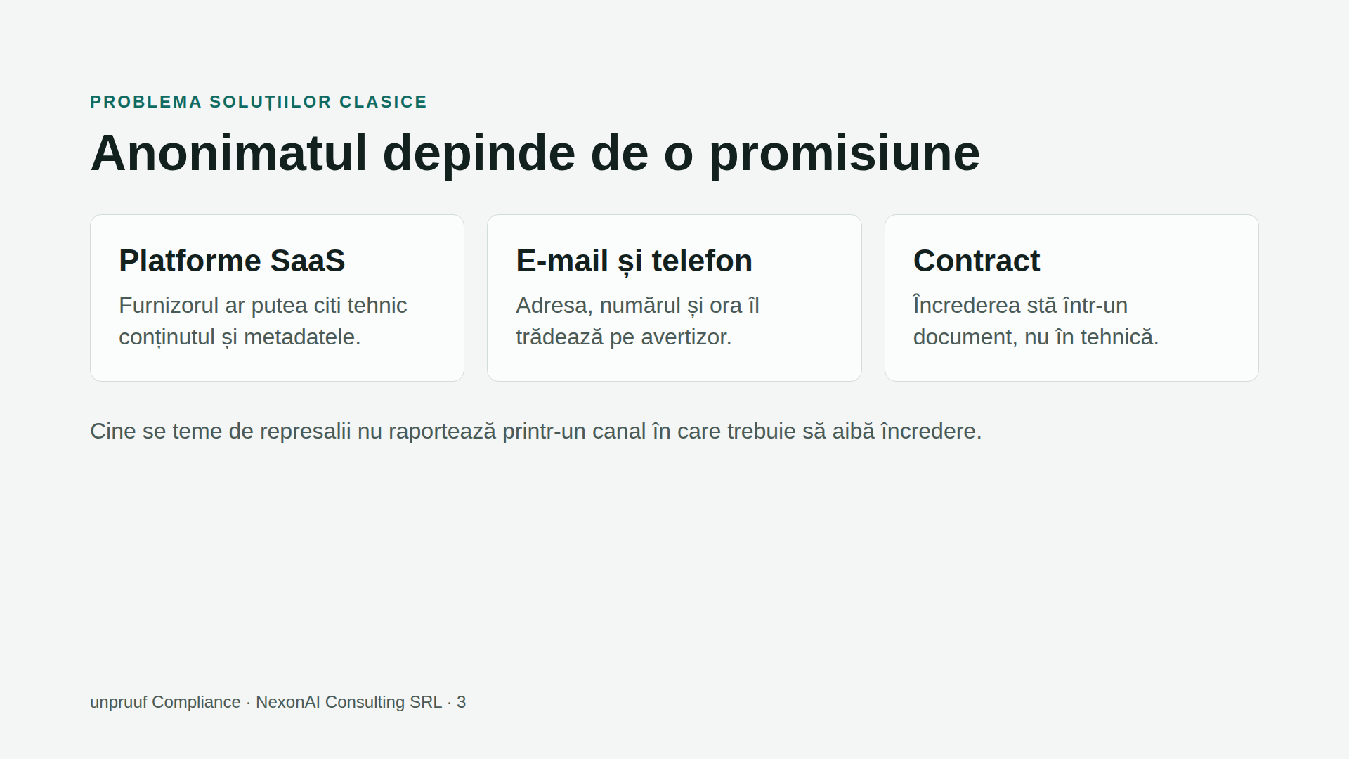

Slide 4
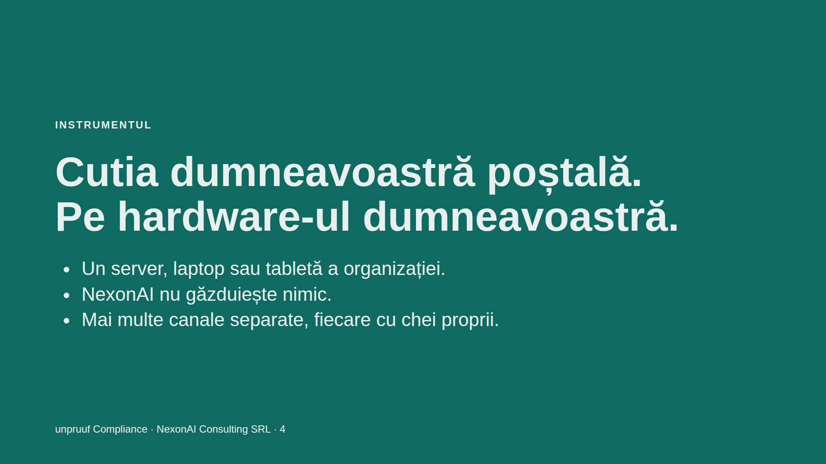
Notes:
Mai multe canale înseamnă mai multe noduri, fiecare cu panou propriu și chei proprii, de exemplu pe locație sau departament.

Slide 5
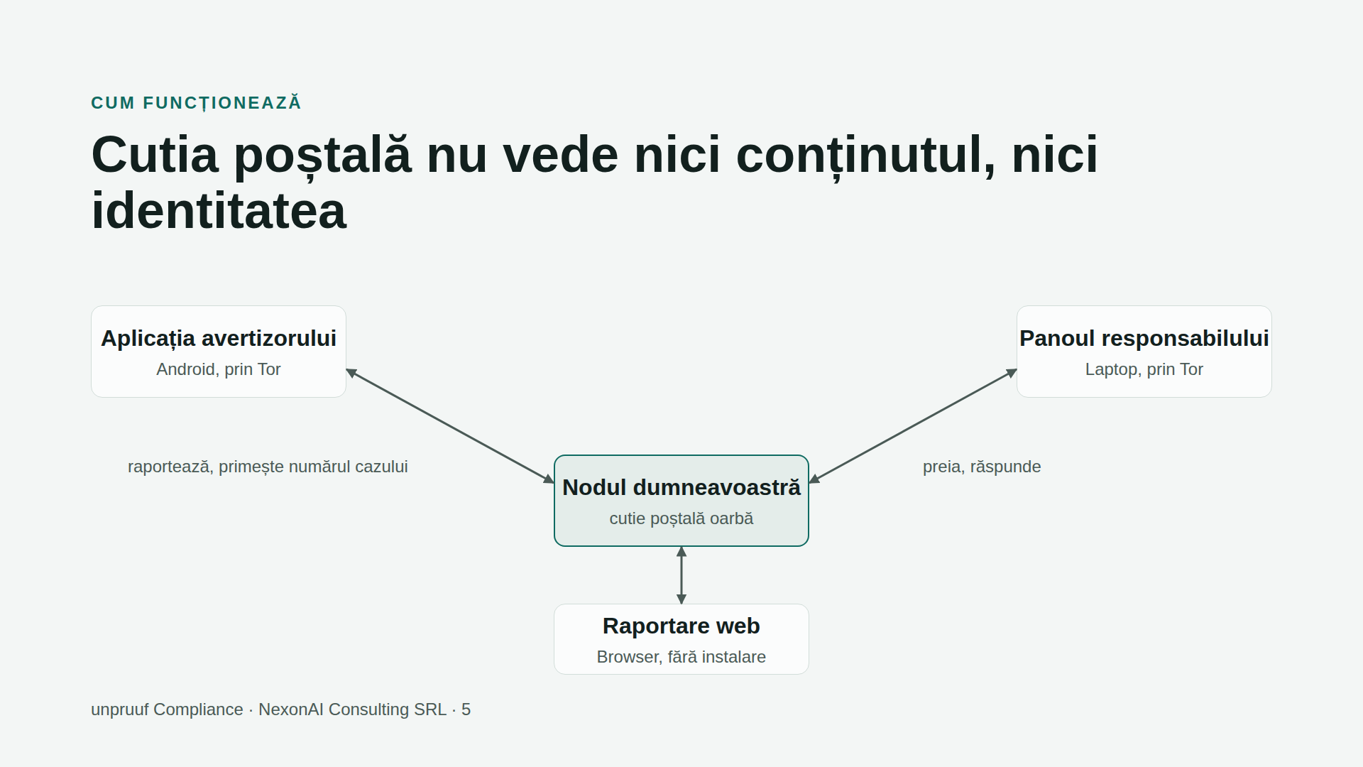
Notes:
Nu există o cale directă între avertizor și responsabil: totul trece prin nodul organizației, criptat cap la cap. Avertizorul are nevoie doar de codul QR unic al organizației.

Slide 6
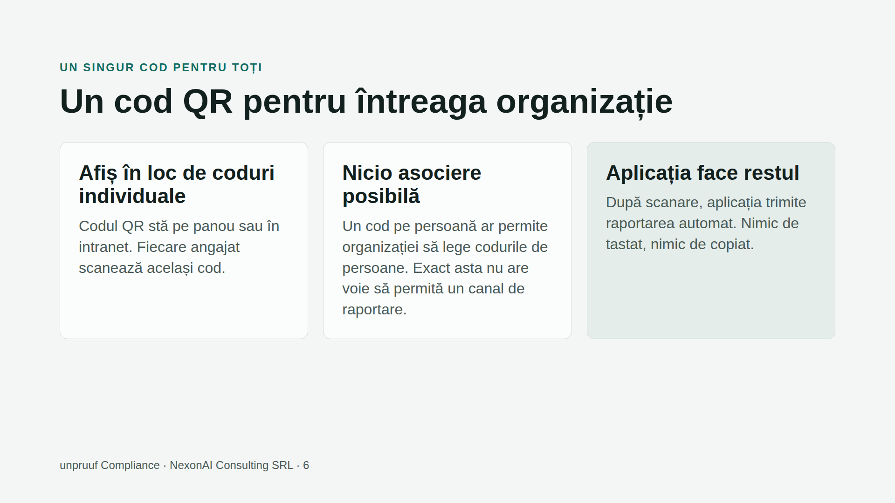

Slide 7
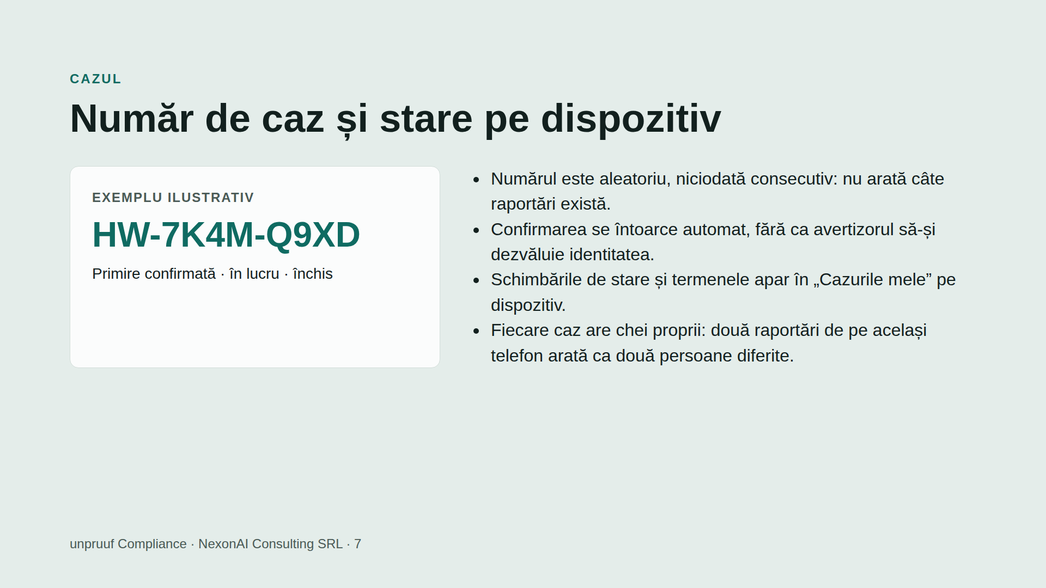
Notes:
Schimbarea dispozitivului este o limită: cine pierde telefonul pierde și numerele de caz, dacă nu le-a notat.

Slide 8
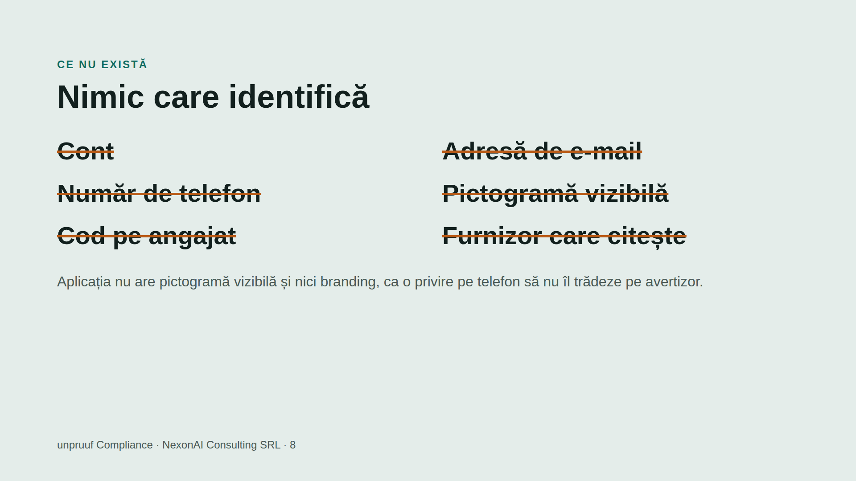

Slide 9
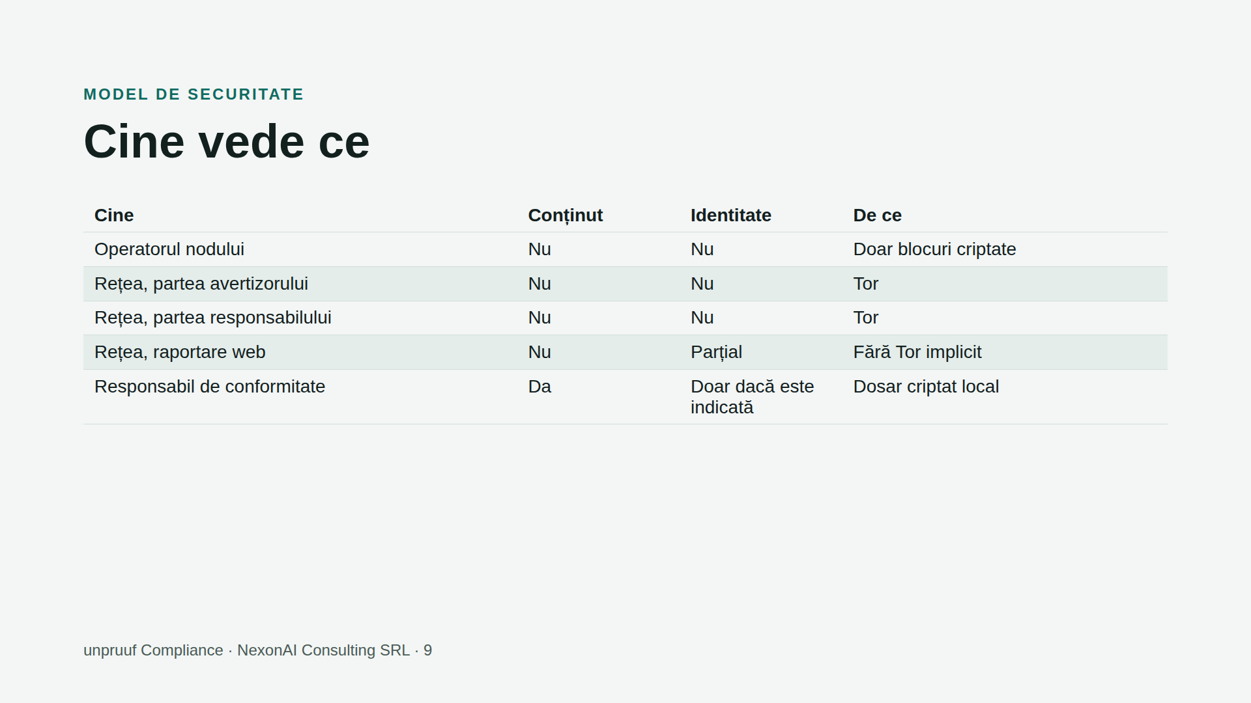

Slide 10
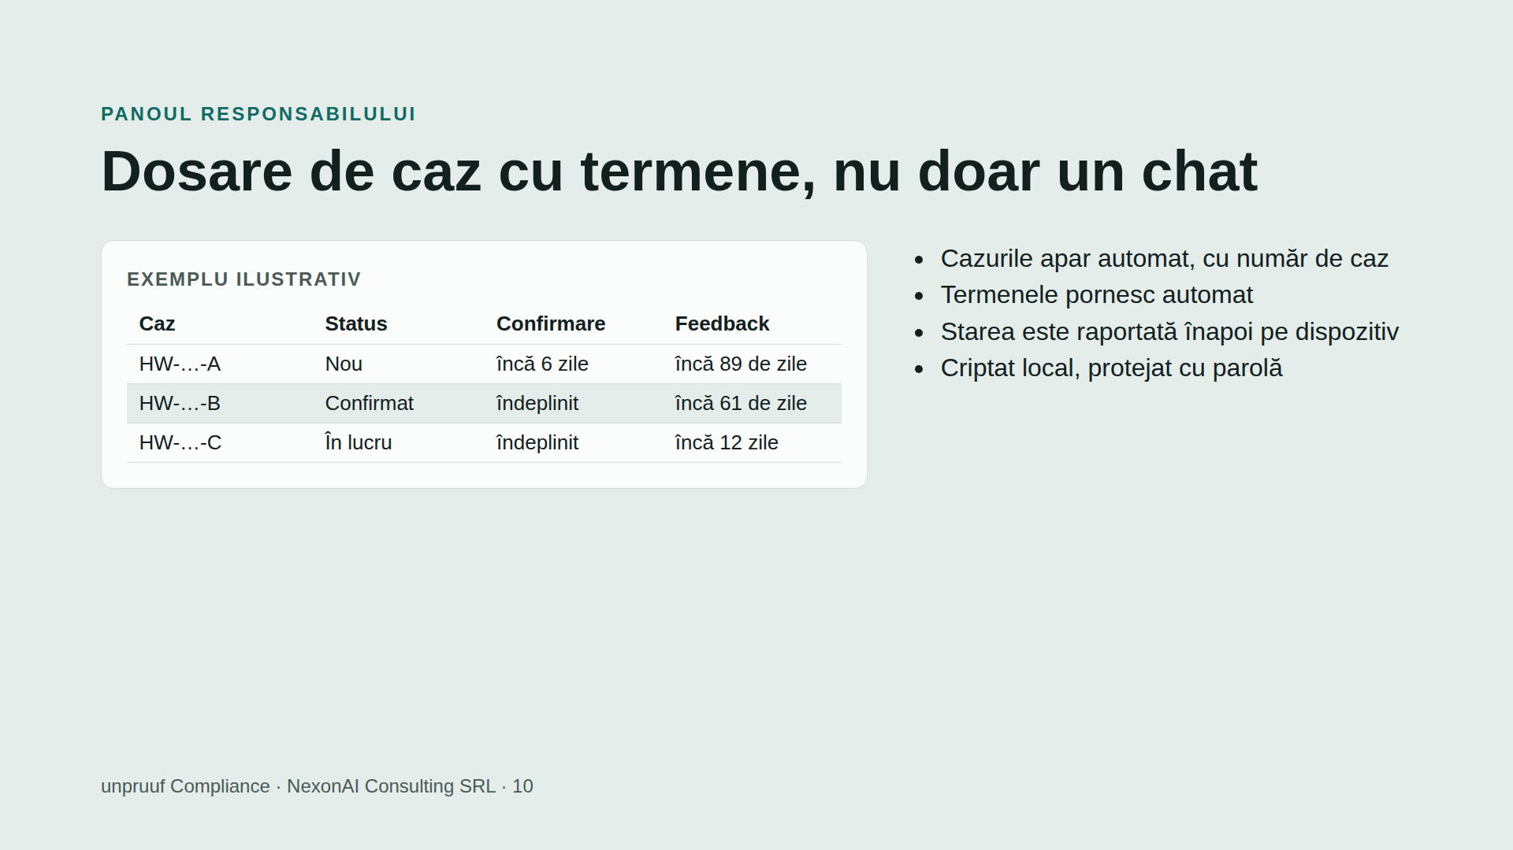

Slide 11
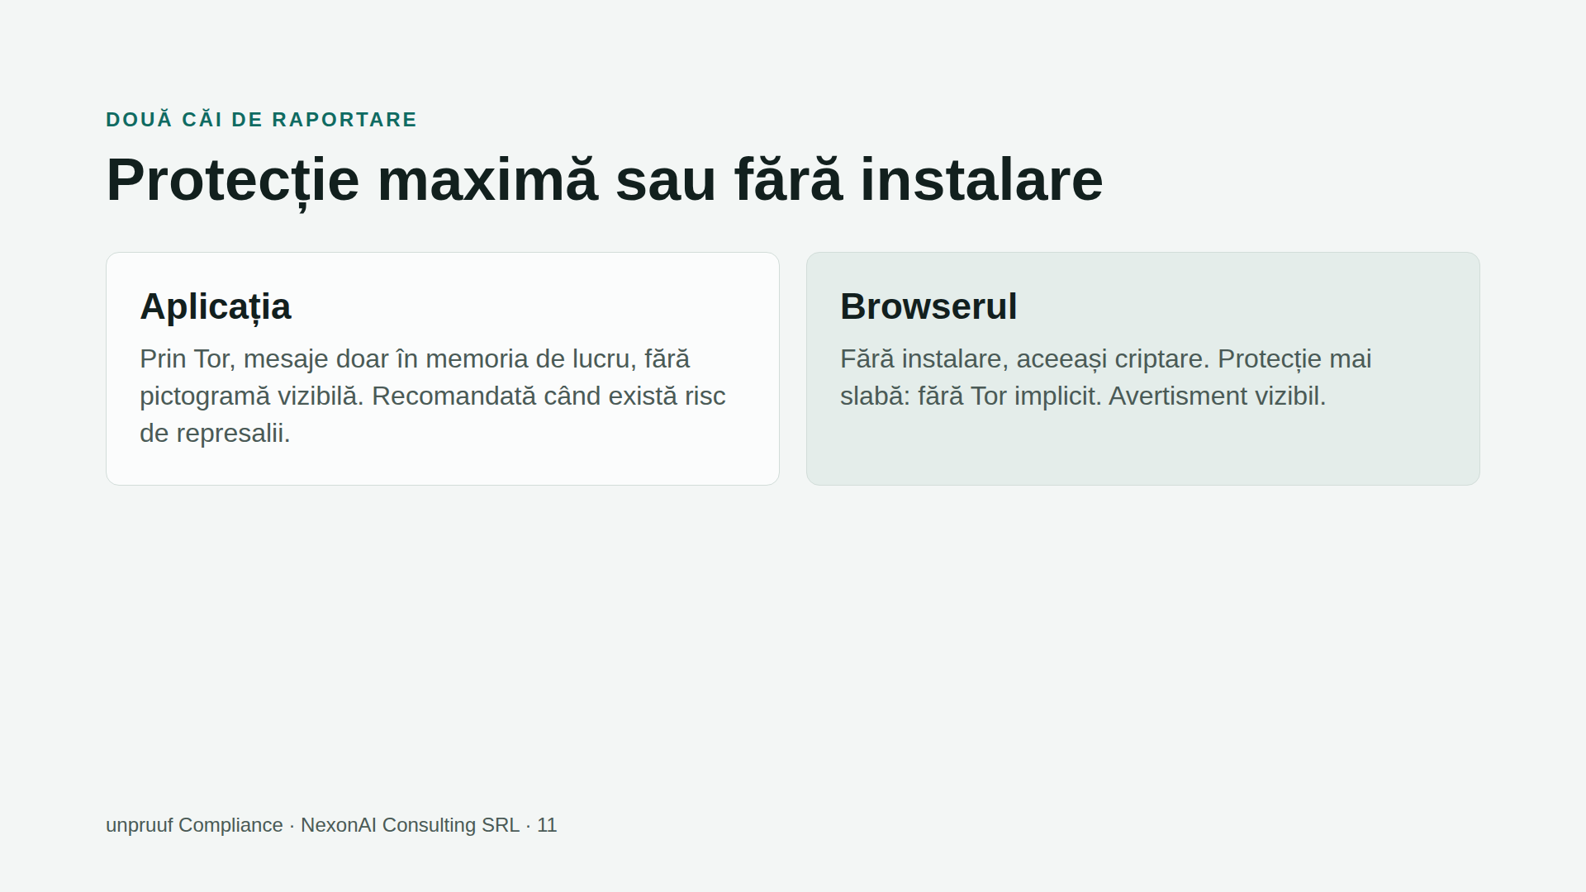

Slide 12
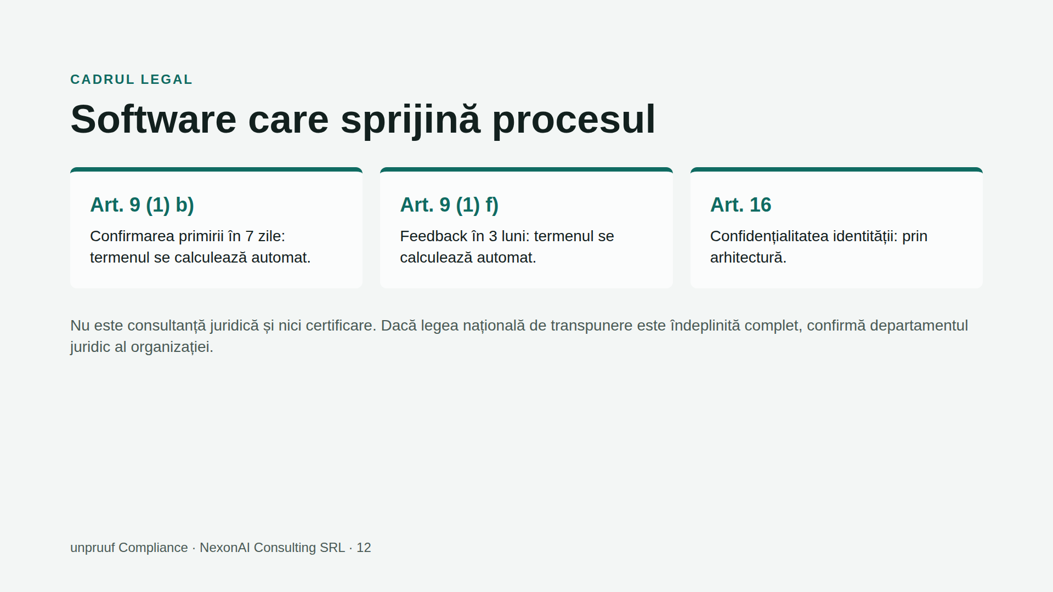

Slide 13
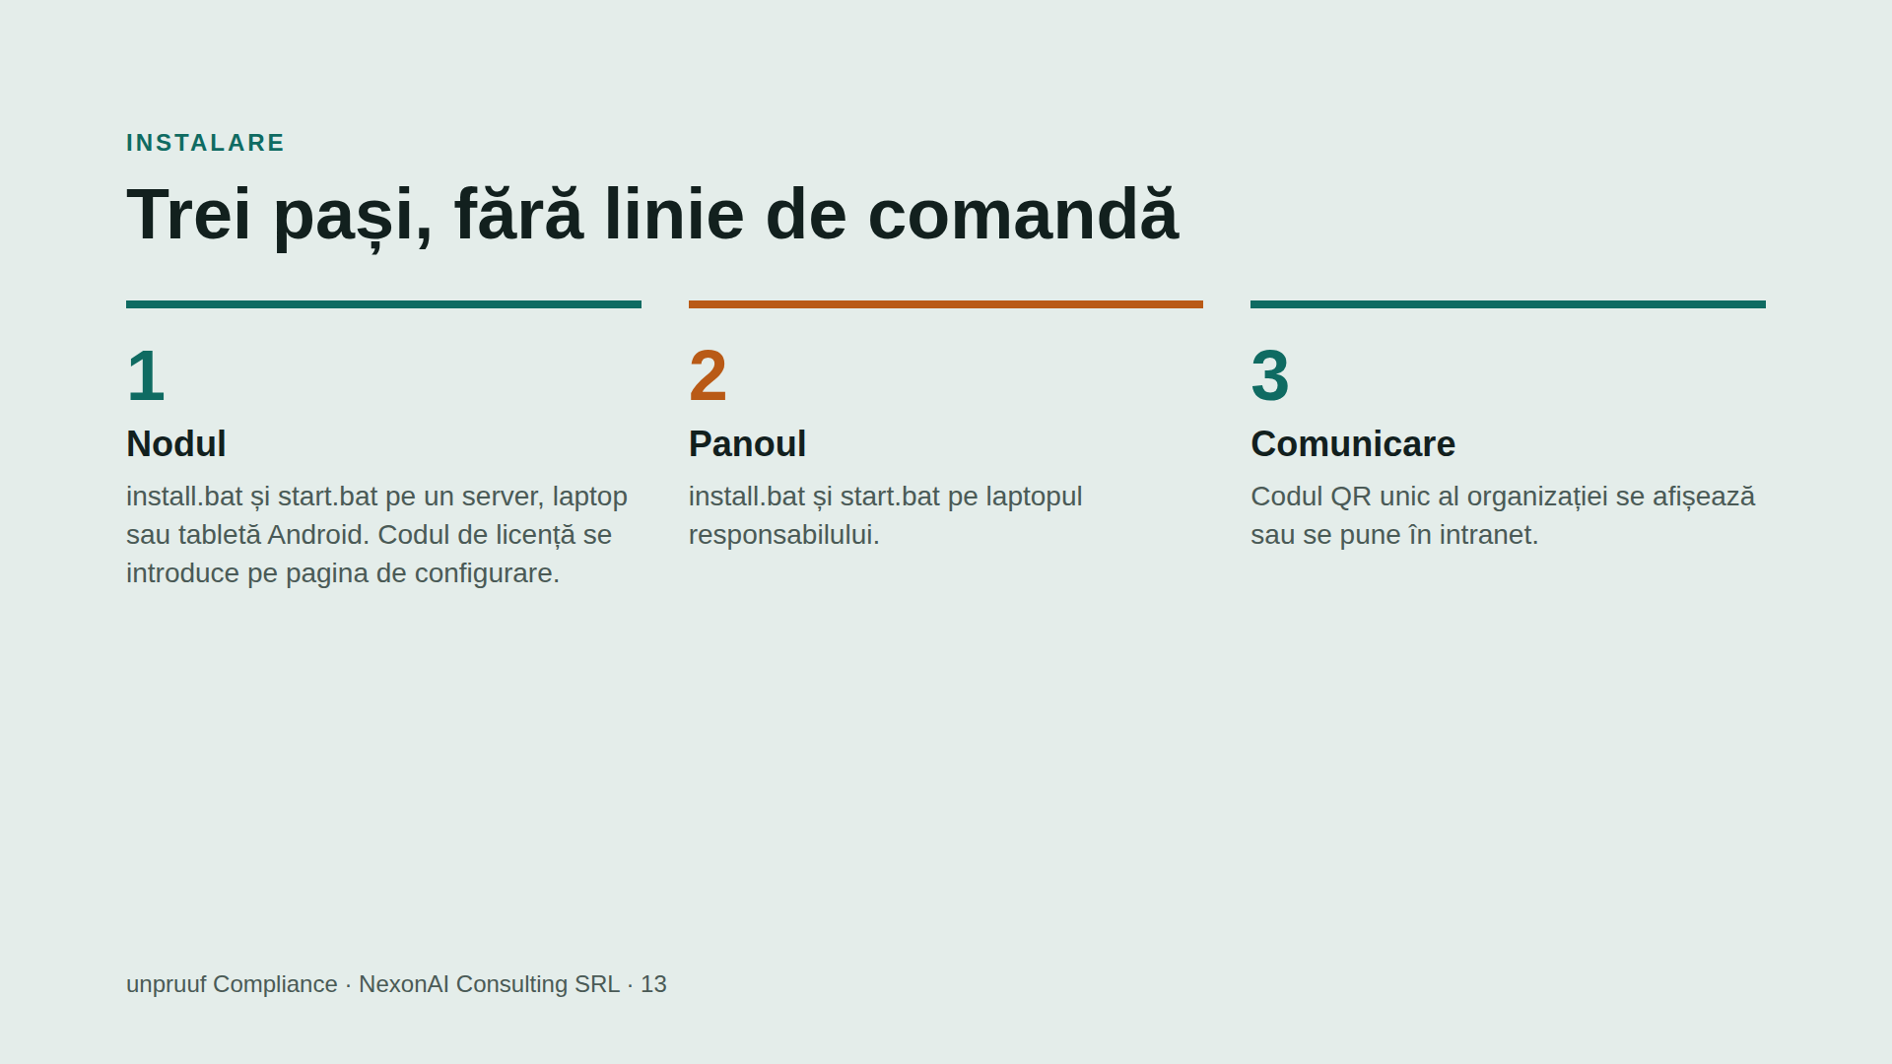

Slide 14
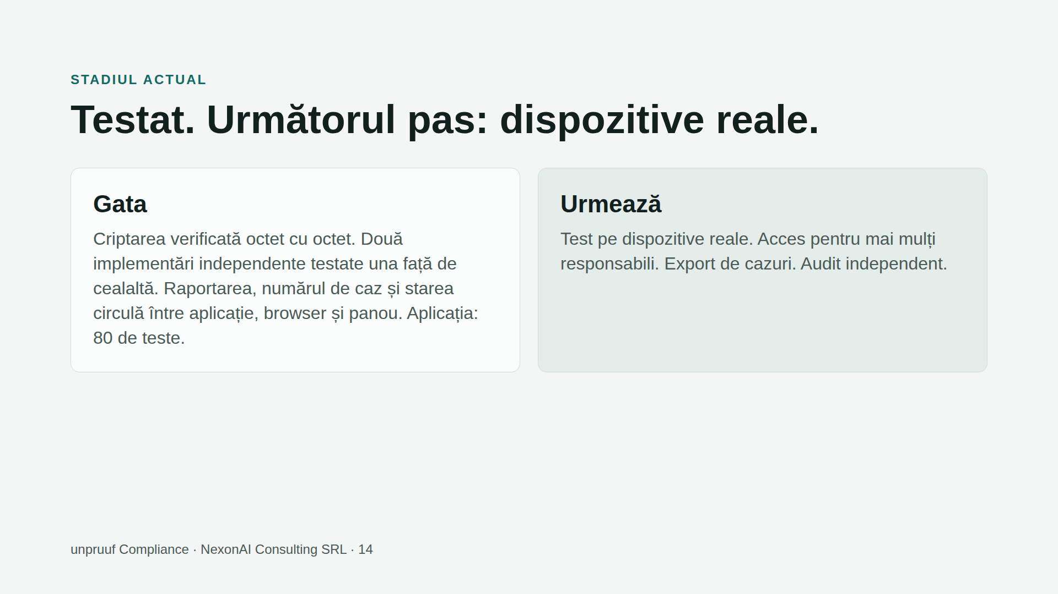

Slide 15


